Slide 1
Quantum Machine Learning
Alexandre Silva

Slide 2


github.com/Dpbm

Slide 3

https://github.com/Dpbm/qml-course

Slide 4
Objetivos de Hoje
Introduzir sobre o tema de Computação Quântica
Dar uma visão das ferramentas
Mostrar como criar circuitos quânticos

Slide 5
O Que é e para que usar?

Slide 6
“É a arte de computar coisas usando a mecânica quântica”

Slide 7

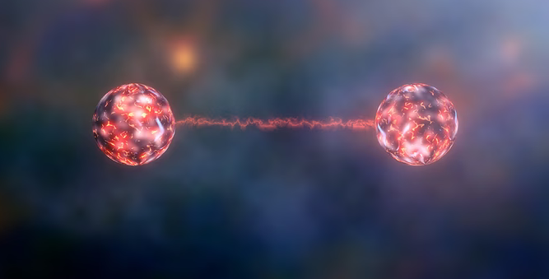
Fonte: Wikipedia
Fonte: Caltech

Slide 8
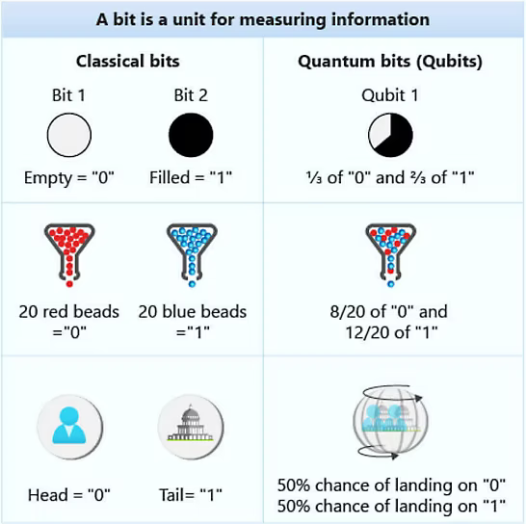
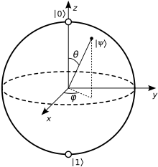
Fonte: Wikipedia
Fonte: Microsoft

Slide 9
Usado para:
Computar muitas coisas ao mesmo tempo
Simular sistemas quânticos
Criptografia
Química, Física, Matemática, etc.
Medicina, Farmácia, etc.
Computações custosas para computadores clássicos

Slide 10
No Entanto

Slide 11
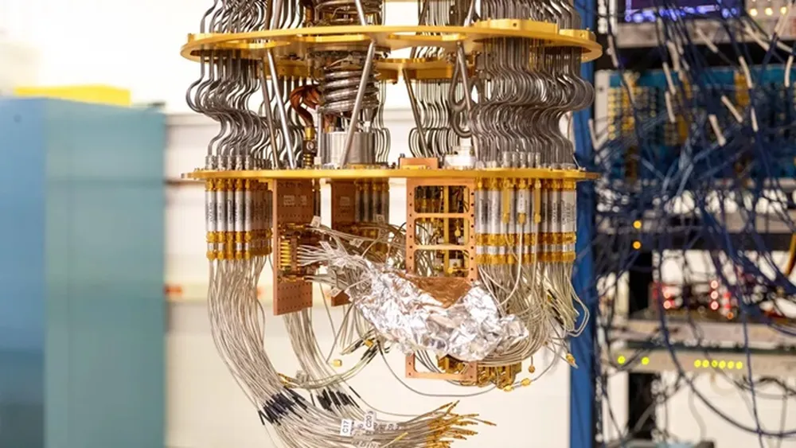
Hoje:
Computadores quânticos são pequenos
Precisam de muita energia
São caros
São difíceis de lidar
Usados apenas experimentos (normalmente utilizamos simuladores)
Uso de computadores clássicos em conjunto
Apresentam muitos erros
Fonte: TechTudo

Slide 12
Quais Ferramentas são Usadas Hoje?

Slide 13

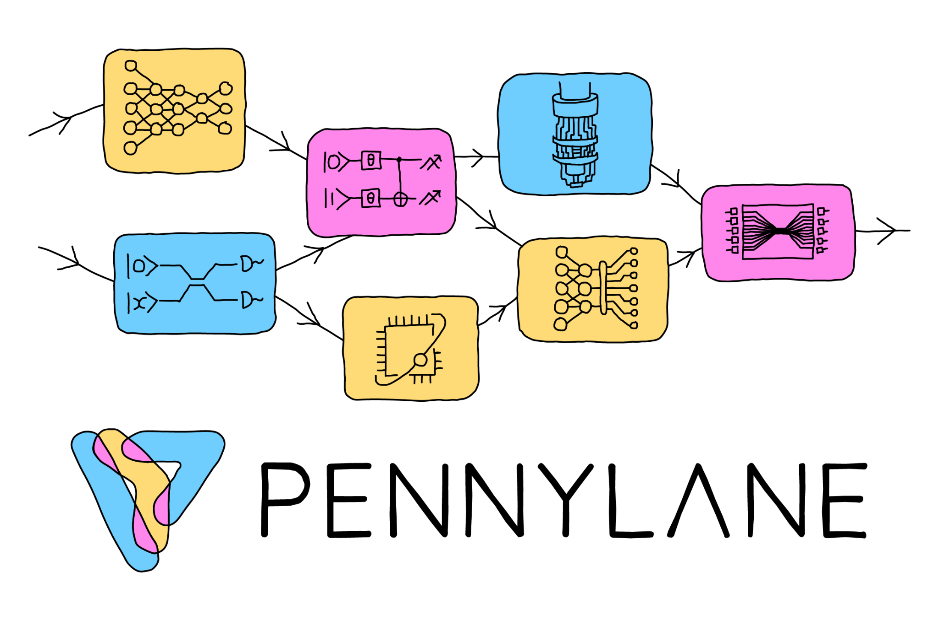

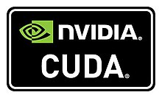
Fonte: Wikipedia
Fonte: Github
Fonte: Wikipedia
Fonte: CIRQ

Slide 14
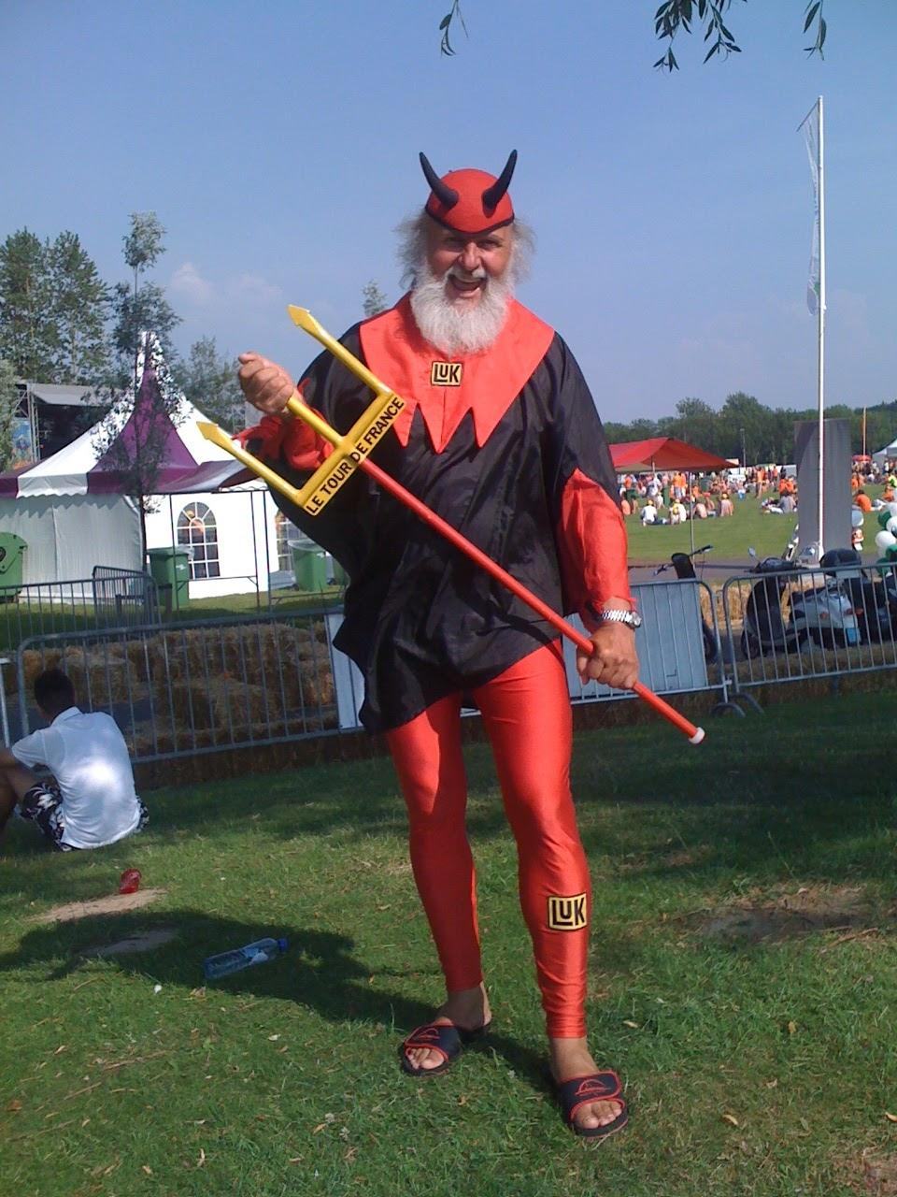

Slide 15
Como criar os programas?

Slide 16
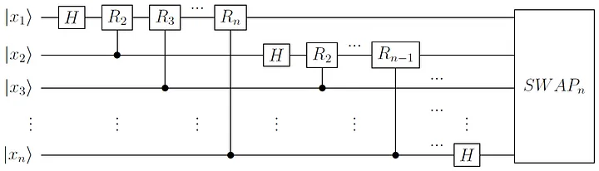
Fonte: Medium

Slide 17


